Slide 1
静岡県東部電気工事 協同組合青年部
活動報告

Slide 2
沼津支部 灯篭流し仮設工事

Slide 3
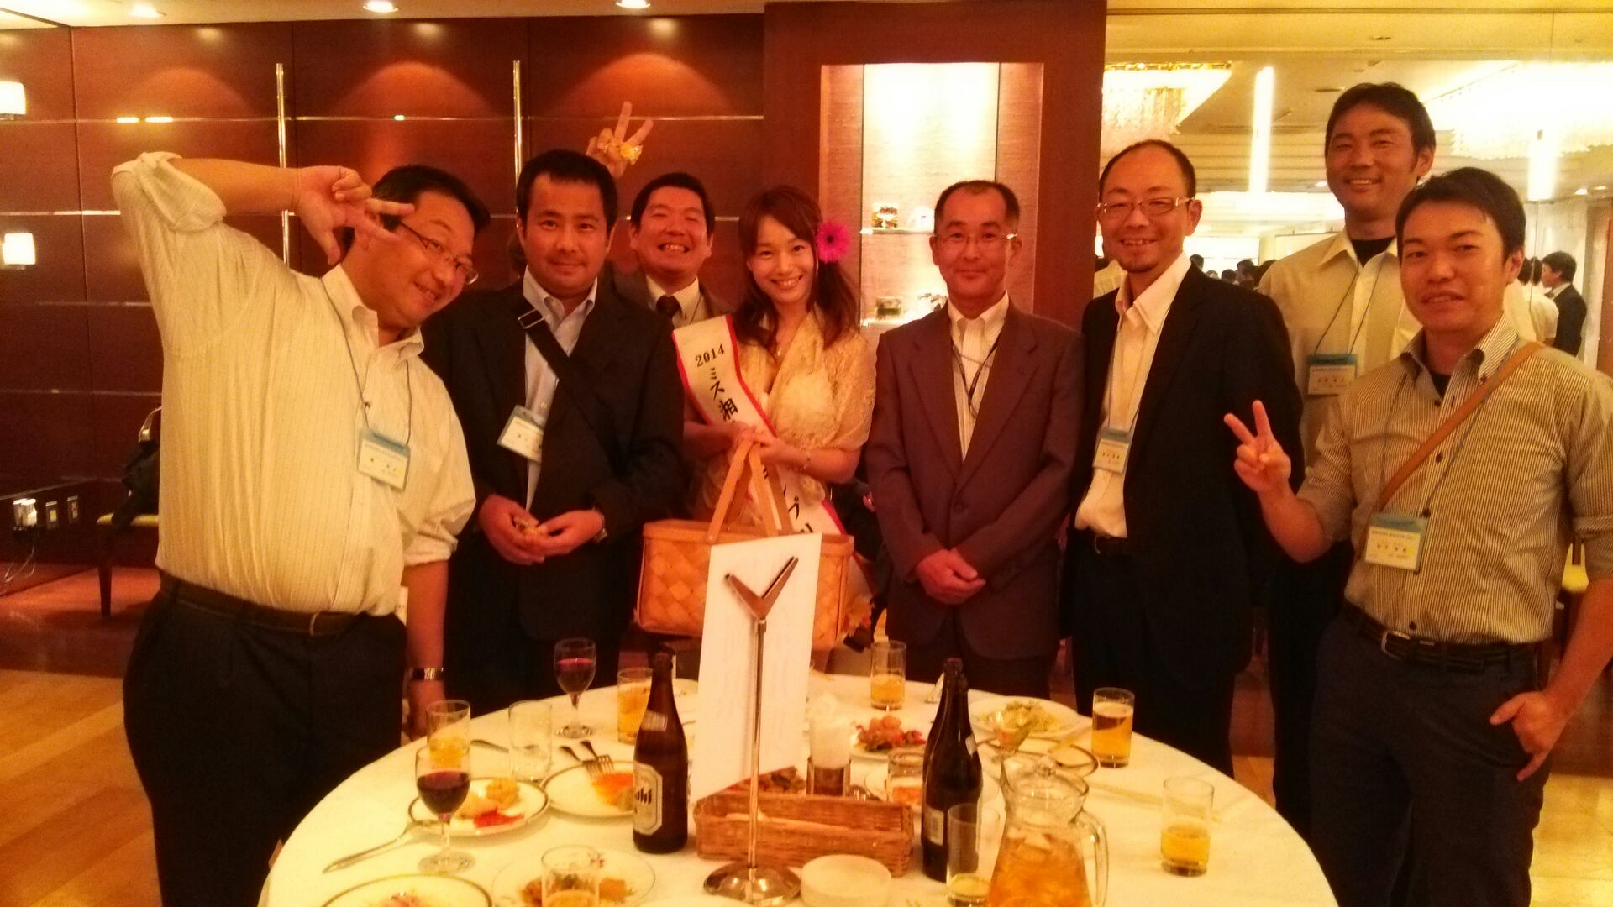
関東青年部連合会会員大会参加

Slide 4
静岡県電気工事工業組合青年部会 総会オブザーブ

Slide 5
関東青年部連合会移動例会in御殿場

Slide 6
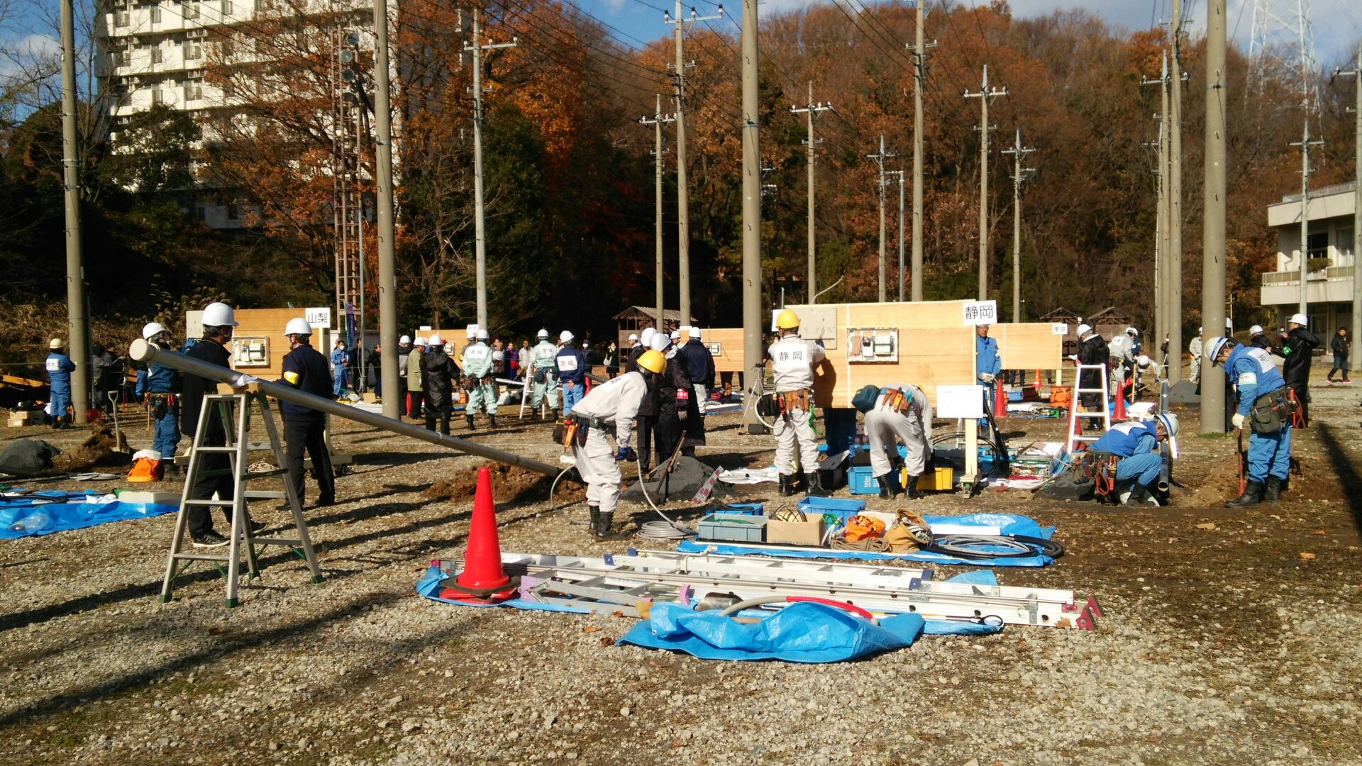
全関競技大会出場 沼津支部

Slide 7
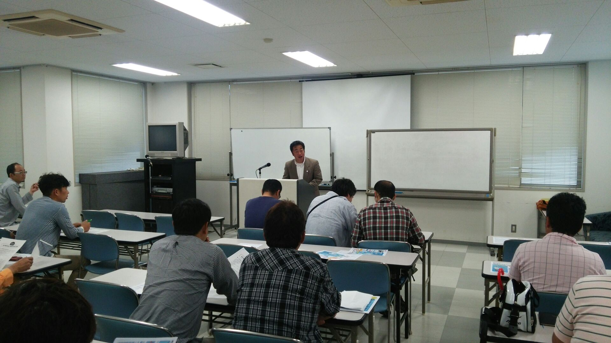
低圧取扱講習会

Slide 8
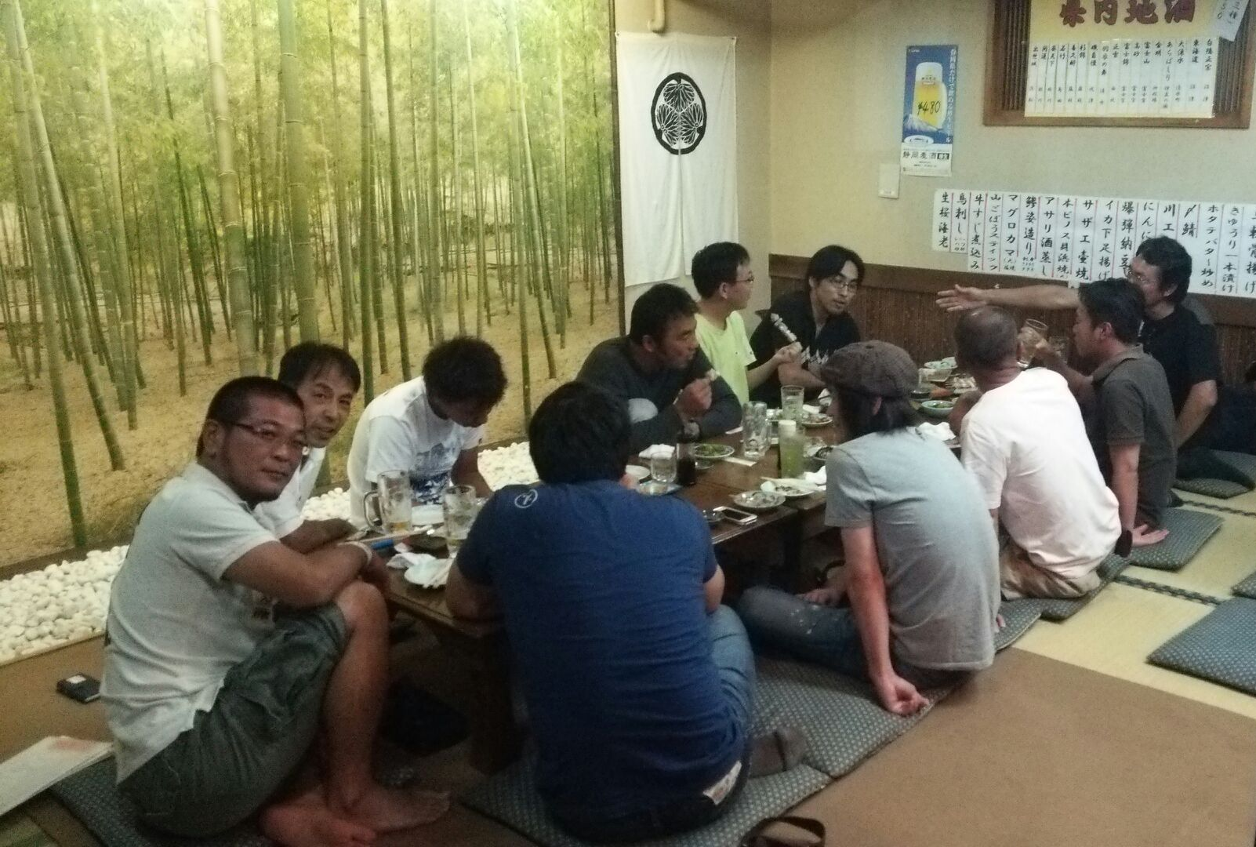
懇親会風景

